Slide 1
ЕДИНЫЙ ДЕНЬ ИНФОРМИРОВАНИЯ
АВГУСТ 2023

Slide 2
1. РОЛЬ ЗАКОНА
РЕСПУБЛИКИ БЕЛАРУСЬ
«О НАРОДНОМ ОПОЛЧЕНИИ»
В ОБЕСПЕЧЕНИИ НАЦИОНАЛЬНОЙ БЕЗОПАСНОСТИ РЕСПУБЛИКИ БЕЛАРУСЬ

Slide 3
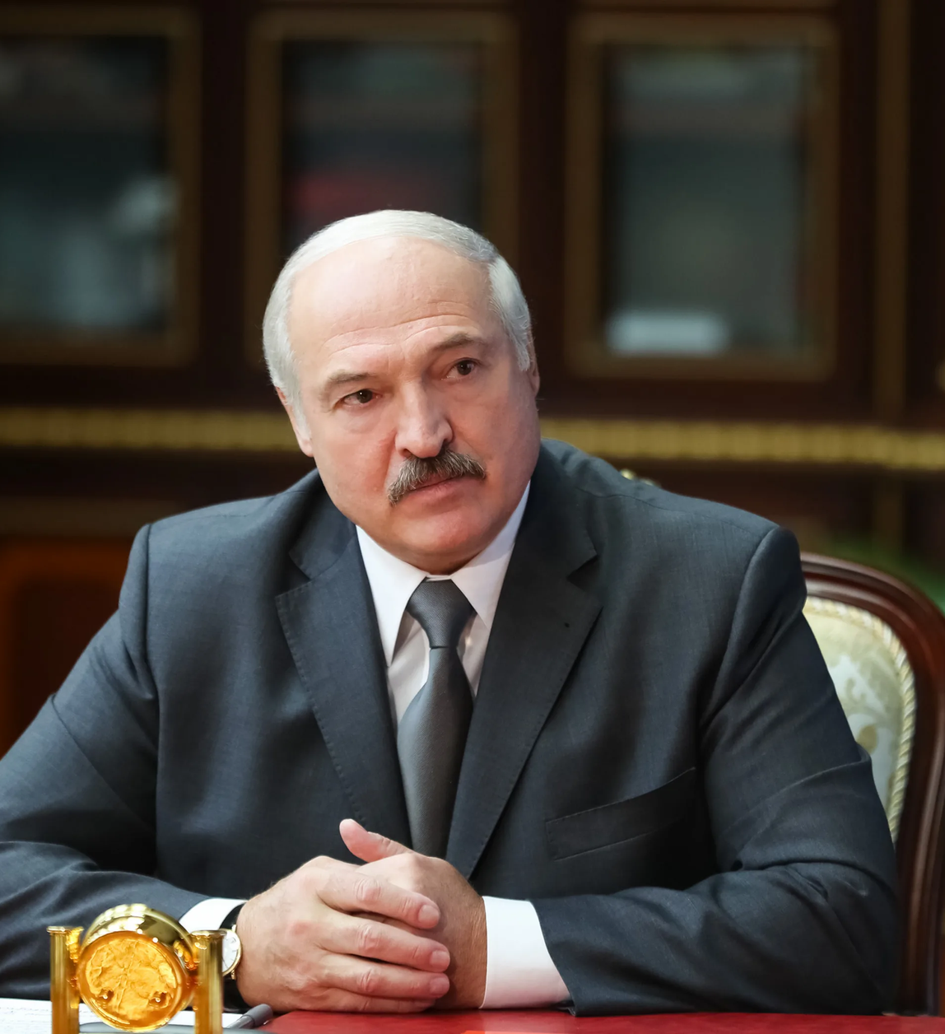
«Я УЖЕ НЕ РАЗ ГОВОРИЛ: КАЖДЫЙ МУЖЧИНА, ДА И НЕ ТОЛЬКО МУЖЧИНА, ДОЛЖЕН УМЕТЬ КАК МИНИМУМ ОБРАЩАТЬСЯ С ОРУЖИЕМ. ХОТЯ БЫ ДЛЯ ТОГО, ЧТОБЫ В СЛУЧАЕ НЕОБХОДИМОСТИ ЗАЩИТИТЬ СВОЮ СЕМЬЮ, СВОЙ ДОМ, РОДНОЙ УГОЛОК ЗЕМЛИ И, ЕСЛИ ПОНАДОБИТСЯ, СТРАНУ, БЕЗ КОТОРОЙ НЕ БУДЕТ НИ УГОЛКА, НИ ДОМА, НИЧЕГО ДРУГОГО. ПОЭТОМУ МНОЙ БЫЛА ПОСТАВЛЕНА ЗАДАЧА МИНИСТЕРСТВУ ОБОРОНЫ И МИНИСТЕРСТВУ ВНУТРЕННИХ ДЕЛ ПРОРАБОТАТЬ ВОПРОС СОЗДАНИЯ НАРОДНОГО ОПОЛЧЕНИЯ»
А.Г.ЛУКАШЕНКО

Slide 4
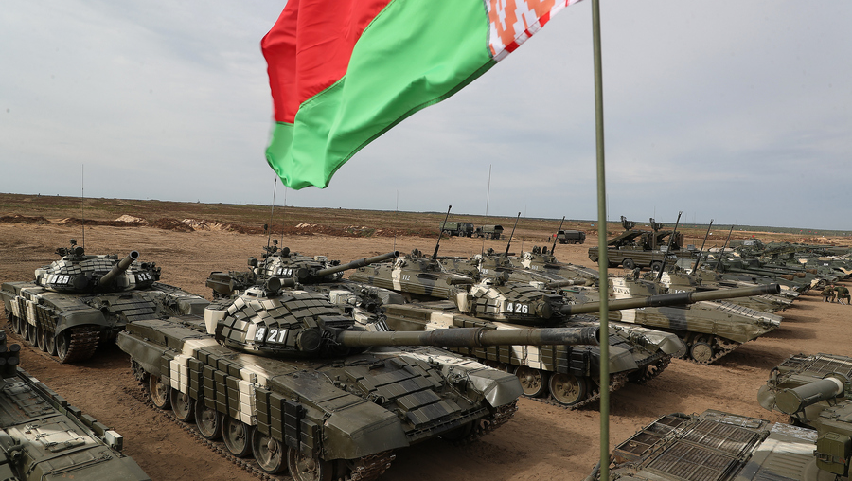
ХАРАКТЕРИСТИКА ВОЕННО-ПОЛИТИЧЕСКОЙ ОБСТАНОВКИ, СКЛАДЫВАЮЩЕЙСЯ ВОКРУГ РЕСПУБЛИКИ БЕЛАРУСЬ
ДИНАМИКА ПРОИСХОДЯЩИХ ГЕОПОЛИТИЧЕСКИХ ПРОЦЕССОВ УКАЗЫВАЕТ НА ОТСУТСТВИЕ ВОЗМОЖНОСТЕЙ НОРМАЛИЗАЦИИ ВОЕННО-ПОЛИТИЧЕСКОЙ ОБСТАНОВКИ ВОКРУГ РЕСПУБЛИКИ БЕЛАРУСЬ В СРЕДНЕСРОЧНОЙ ПЕРСПЕКТИВЕ. СТРЕМЛЕНИЕ КОЛЛЕКТИВНОГО ЗАПАДА СОЗДАТЬ УСЛОВИЯ ДЛЯ БЕЗОГОВОРОЧНОГО ГОСПОДСТВА ЗАПАДНОЙ МОДЕЛИ МИРОУСТРОЙСТВА СПОСОБСТВУЕТ РОСТУ НАПРЯЖЕННОСТИ МЕЖДУНАРОДНЫХ ОТНОШЕНИЙ И ПОСТУПАТЕЛЬНОМУ ПЕРЕХОДУ МЕЖГОСУДАРСТВЕННОГО ПРОТИВОСТОЯНИЯ СУГУБО В ВОЕННУЮ ПЛОСКОСТЬ

Slide 5
НЕОБХОДИМОСТЬ ПРИНЯТИЯ ЗАКОНА РЕСПУБЛИКИ БЕЛАРУСЬ
«О НАРОДНОМ ОПОЛЧЕНИИ» В СОВРЕМЕННЫХ УСЛОВИЯХ
Во-первых
Во-вторых
ПРЕДОСТАВЛЕНИЕ ГРАЖДАНАМ РЕСПУБЛИКИ БЕЛАРУСЬ, КОТОРЫЕ НЕ БУДУТ ОХВАЧЕНЫ МОБИЛИЗАЦИОННЫМИ МЕРОПРИЯТИЯМИ ПО РАЗЛИЧНЫМ ПРИЧИНАМ (ВОЗРАСТ, ОТСУТСТВИЕ ТРЕБУЕМОЙ ПОДГОТОВКИ, ПО СЕМЕЙНЫМ ОБСТОЯТЕЛЬСТВАМ И ДР.), ВОЗМОЖНОСТИ УЧАСТВОВАТЬ В ОБОРОНЕ СТРАНЫ
ЭТО СОЗДАНИЕ ДОПОЛНИТЕЛЬНЫХ УСЛОВИЙ ДЛЯ ПОДДЕРЖАНИЯ ПРАВОПОРЯДКА В ПЕРИОД ВОЕННОГО ПОЛОЖЕНИЯ НА ТЕРРИТОРИЯХ, КОТОРЫЕ В НАИМЕНЬШЕЙ СТЕПЕНИ БУДУТ ОХВАЧЕНЫ ОРГАНАМИ ВНУТРЕННИХ ДЕЛ И ВОЙСКАМИ (ПРЕЖДЕ ВСЕГО, СЕЛЬСКИЕ НАСЕЛЕННЫЕ ПУНКТЫ, ОТДЕЛЬНЫЕ РАЙОННЫЕ ГОРОДА)

Slide 6
17 ИЮЛЯ 2023 Г. ПРЕЗИДЕНТ РЕСПУБЛИКИ БЕЛАРУСЬ ПОДПИСАЛ ЗАКОН РЕСПУБЛИКИ БЕЛАРУСЬ № 287-З «О НАРОДНОМ ОПОЛЧЕНИИ» (ДАЛЕЕ – ЗАКОН).
ЦЕЛЬ ЗАКОНА – ПРИДАТЬ ОБОРОНЕ БЕЛОРУССКОГО ГОСУДАРСТВА ВСЕНАРОДНЫЙ ХАРАКТЕР

Slide 7
ПЛАНИРУЕТСЯ, ЧТО СОСТАВ (СПИСКИ УЧАСТНИКОВ) НАРОДНОГО ОПОЛЧЕНИЯ БУДЕТ ОПРЕДЕЛЕН В МИРНОЕ ВРЕМЯ, ЧТОБЫ В СЛУЧАЕ ВОЗНИКНОВЕНИЯ УГРОЗЫ ЭТИ ВОПРОСЫ НЕ ПРИШЛОСЬ РЕШАТЬ МГНОВЕННО

Slide 8
Основные положения Закона
«О народном ополчении»
В соответствии с Законом участие граждан в деятельности народного ополчения основывается на принципах добровольности, законности, гуманизма и гласных форм действий
Формирование народного ополчения осуществляется на основании указа Президента Республики Беларусь
Отряды народного ополчения формируются на основании решений местных исполнительных и распорядительных органов, местных советов обороны

Slide 9
ДОБРОВОЛЕЦ ПРИ ВЫПОЛНЕНИИ ЗАДАЧ НАРОДНОГО ОПОЛЧЕНИЯ ОБЯЗАН:
Соблюдать Конституцию Республики Беларусь, настоящий Закон и иные акты законодательства, не допускать необоснованного ограничения прав и свобод граждан, совершения действий,
имеющих целью унижение чести и достоинства человека
и гражданина

Slide 10
ДОБРОВОЛЕЦ ПРИ ВЫПОЛНЕНИИ ЗАДАЧ НАРОДНОГО ОПОЛЧЕНИЯ ОБЯЗАН:
В соответствии с Законом добровольцу в связи с исполнением им обязанностей (в том числе при нахождении в плену (кроме случаев добровольной сдачи в плен), в положении заложника или интернированного) предоставляются социальные гарантии, установленные законодательством для военнослужащих, проходящих военную службу по мобилизации

Slide 11
ОТЛИЧИЯ НАРОДНОГО ОПОЛЧЕНИЯ ОТ ВОЙСК ТЕРРИТОРИАЛЬНОЙ ОБОРОНЫ
В Республике Беларусь основной силовой составляющей системы обороны являются Вооруженные Силы
Основной задачей, выполняемой народным ополчением, является оказание содействия территориальным органам внутренних дел в обеспечении военного положения и поддержания правопорядка в местах, где они были сформированы

Slide 12
2. ЗАЩИТА ПЕРСОНАЛЬНЫХ ДАННЫХ И ПРОФИЛАКТИКА ПРОТИВОПРАВНЫХ ДЕЙСТВИЙ В ОТНОШЕНИИ ДЕРЖАТЕЛЕЙ БАНКОВСКИХ ПЛАТЕЖНЫХ КАРТ
В соответствии с п. 5 ст. 5 Закона Республики Беларусь «О защите персональных данных» от 7 мая 2021 г. №99-З (далее – Закон), до получения согласия на обработку персональных данных субъекту персональных данных предоставляется следующая информация

Slide 13
ПЕРСОНАЛЬНЫЕ ДАННЫЕ В СОЦИАЛЬНЫХ СЕТЯХ: ВАЖНЫЕ ПРАВИЛА БЕЗОПАСНОСТИ
Неотъемлемым элементом нашей повседневной коммуникации становятся социальные сети и мессенджеры.
Вместе с позитивными изменениями соцсети и технологии больших данных способствуют возникновению нового общества наблюдения, которое создает угрозы конфиденциальности. В большинстве случаев условием получения интересующих услуг выступает указание своих персональных данных, предоставление согласия на их обработку, согласие с политиками конфиденциальности. Все это подвергается анализу и используется для самых разных целей

Slide 14
ПРЕДУПРЕЖДЕН – ЗНАЧИТ ВООРУЖЕН. НАПОМНИМ О БАЗОВЫХ ПРАВИЛАХ БЕЗОПАСНОГО ОБОРОТА ВАШИХ ПЕРСОНАЛЬНЫХ ДАННЫХ В СОЦИАЛЬНЫХ СЕТЯХ
Читайте политику конфиденциальности соцсети. Важно знать, кто будет обрабатывать Ваши персональные данные, как хранить и использовать
Делитесь сокровенными моментами своей жизни только с близкими, а для этого уделите внимание настройкам конфиденциальности в соцсетях, закройте страницы. В настройках профиля есть раздел «Приватность»
Установите в соцсетях и мессенджерах двухэтапный вариант проверки, который позволяет создать персонализированный PIN-код для большей безопасности от нарушений и хакеров
Не публикуйте в открытом доступе избыточную информацию: адреса, номера телефонов, даты рождения. Это же касается и сведений о родных и близких, не публикуйте чужие фото и видео
1
3
2
4

Slide 15
ПРЕДУПРЕЖДЕН – ЗНАЧИТ ВООРУЖЕН. НАПОМНИМ О БАЗОВЫХ ПРАВИЛАХ БЕЗОПАСНОГО ОБОРОТА ВАШИХ ПЕРСОНАЛЬНЫХ ДАННЫХ В СОЦИАЛЬНЫХ СЕТЯХ
Не используйте геолокацию, когда размещаете в соцсетях фото дома, не отмечайте на нем адрес
Получили новый паспорт, водительское удостоверение? Не публикуйте фото с документами, где видны данные. Это же касается билетов на самолет
Не пересылайте и не храните в соцсетях и мессенджерах документы, пароли, коды, реквизиты банковской карты и счетов. Это очень чувствительные данные
Не рекомендуем входить и авторизироваться на сторонних сайтах через учетную запись соцсети
5
7
6
8

Slide 16
ПРЕДУПРЕЖДЕН – ЗНАЧИТ ВООРУЖЕН. НАПОМНИМ О БАЗОВЫХ ПРАВИЛАХ БЕЗОПАСНОГО ОБОРОТА ВАШИХ ПЕРСОНАЛЬНЫХ ДАННЫХ В СОЦИАЛЬНЫХ СЕТЯХ
Настройте уникальные и надежные пароли для всех своих учетных записей. Использование одних и тех же паролей многократно увеличивает риск их взлома
Используйте проверенные антивирусные службы и лицензионное ПО
10
9

Slide 17
Помните, информация, размещенная в социальных сетях, остается там навсегда. Прежде чем публиковать очередной пост или что-то писать в комментариях, необходимо подумать, проверить и убедиться в необходимости такой публикации. И хотя всегда можно удалить нежелательные сообщения, Вы не знаете, кто собрал эту информацию и Ваши персональные данные раньше и что с этими данными намеревается делать, в том числе, возможно, использовать против Вас

Slide 18
РЕКОМЕНДАЦИИ ПО ПРОТИВОДЕЙСТВИЮ МОШЕННИЧЕСТВУ С ИСПОЛЬЗОВАНИЕМ СОЦИАЛЬНОЙ ИНЖЕНЕРИИ
Все большую популярность у мошенников в последнее время набирает социальная инженерия (метод получения доступа к информации, основанный на особенностях психологии людей). Основной целью социальной инженерии является получение доступа к конфиденциальной информации, персональным данным, данным карточек, паролям, банковским данным и другим защищенным системам с последующим осуществлением мошеннических операций

Slide 19
Взлом
Злоумышленники взламывают страницы в социальных сетях и рассылают от имени владельца аккаунта фишинговые сообщения с просьбой от имени владельца странички занять или перевести некоторую сумму либо с целью выманивания реквизитов банковских платежных карточек, а также паролей для проведения в дальнейшем мошеннических операций

Slide 20
Вишинг
Злоумышленники используют телефонные звонки с целью выманивания у держателей банковских платежных карточек личной информации, номера банковской платежной карточки, логина и пароля от систем дистанционного банковского обслуживания, SMS-кодов и другого. Мошенники могут представляться работниками банка или Службы сервиса клиентов ОАО «Банковский процессинговый центр»

Slide 21
при обращении родственников/друзей/знакомых через социальные сети с просьбами о помощи в переводе денежных средств на карточку/оплаты мобильной связи, билетов и т.д. убедитесь, что лицо, обратившееся через страницу социальной сети, является именно тем, за кого себя выдает
важно помнить, что при звонке работники банков или Службы сервиса клиентов никогда не запрашивают информацию о полном номере банковской платежной карточки, сроке действия, CVC/CVV коде, пароле 3D Secure, одноразовых подтверждающих кодах
СПОСОБЫ
ЗАЩИТЫ
при покупке товаров и услуг у незнакомых людей или на интернет-площадках необходимо обращать внимание на форму оплаты, если с Вас требуют предоплату
(частичную или полную), то есть основания предполагать, что Вы имеете дело с мошенником

Slide 22
СООБЩЕНИЯ О ВЫИГРЫШЕ ЦЕННЫХ ПРИЗОВ
Схема действий мошенников:
Способы защиты:
Злоумышленники рассылают сообщения о выигрыше ценных призов и провоцируют потенциальную жертву перевести на счет некую сумму денег для получения «приза» или участия в розыгрыше и объясняют это тем, что ему нужно оплатить комиссию, таможенную пошлину, налоги либо транспортные расходы для доставки «выигрыша»
Если Вы решили испытать удачу и связаться с организаторами розыгрыша, постарайтесь получить от них максимально возможную информацию об акции, условиях участия в ней и правилах ее проведения.
помните, что упоминание вашего имени на интернет-сайте не является подтверждением добропорядочности организаторов акции и гарантией выигрыша

Slide 23
3. ОПЕРАТИВНАЯ ОБСТАНОВКА В ОБЛАСТИ. БЕЗОПАСНОСТЬ ДЕТЕЙ. ДЕТИ В ШКОЛУ. ПОДГОТОВКА ПЕЧЕЙ К ОТОПИТЕЛЬНОМУ СЕЗОНУ. ЗАБЛУДИВШИЕСЯ В ЛЕСУ. ЖАЛОНОСНАЯ ОПАСНОСТЬ
За 7 месяцев текущего года в области произошло 480 пожаров (в 2022 г. – 445 пожаров, + 8 %). Погибло 43 человека (в 2022 г. - 50 человек). Пострадало 54 человека, в том числе 7 детей (в 2022 г. – 40 человек, в том числе 1 ребенок).
В результате пожаров уничтожено 88 строений, 18 единиц техники, 2 головы скота (в 2022 г. – 93 строения, 30 единиц техники, 1 голова скота).
Основными причинами возникновения возгораний стали:
·неосторожное обращение с огнем – 167 пожаров (в 2022 г. – 177 пожаров);
·нарушение правил устройства и эксплуатации отопительного оборудования – 92 пожара (в 2022 г. – 83 пожара);
·нарушение правил устройства и эксплуатации электрооборудования – 125 пожаров (в 2022 г. – 121 пожар)

Slide 24
4. О НЕГАТИВНЫХ ПОСЛЕДСТВИЯХ ТАБАКОКУРЕНИЯ, УПОТРЕБЛЕНИЯ АЛКОГОЛЬНЫХ НАПИТКОВ И НАРКОТИЧЕСКИХ ВЕЩЕСТВ
Синдром зависимости от наркотических веществ (наркомания) - болезнь, вызванная систематическим употреблением наркотиков и проявляющаяся психической и физической зависимостью от них. Это тяжелое заболевание, которое начинается со случайного (или под влиянием, давлением) приема наркотика с последующим формированием зависимости от него
Синдром зависимости от алкоголя (алкоголизм) – хроническая болезнь, развивающаяся вследствие длительного злоупотребления спиртными напитками и характеризующаяся психической и физической зависимостью от алкоголя, приводящая к нарушению психического и физического здоровья, а также к социальной дезадаптации

Slide 25
КАКОВЫ ОСНОВНЫЕ ПРИЧИНЫ ВОЗНИКНОВЕНИЯ НАРКОМАНИИ, АЛКОГОЛИЗМА?
Причиной употребления наркотиков и алкоголя может быть бунтарство, которое является формой протеста против тех ценностей, которые исповедует общество и семья, особенно, если учесть молодой возраст людей, подверженных этой пагубной страсти
●недостаток любви и внимания со стороны близких людей;
●эксперимент над своим сознанием (этой мотивацией обычно пользуется интеллектуальная молодежь, они довольно образованы, изучают специфическую, психоделическую литературу, принимают все доступные им меры, чтобы не перешагнуть грань зависимости)

Slide 26
КАКОВЫ ПОСЛЕДСТВИЯ НАРКОМАНИИ И АЛКОГОЛИЗМА?
Постоянная потребность в наркотиках, алкоголе;
Использование самых крайних мер в поисках дозы наркотика, алкоголя;
Проблемы со здоровьем (похмелье, ломка, неприятные ощущения после употребления, инфекционные заболевания)
Заболевания печени гепатиты В, С, цирроз.
Повышенный риск заражения ВИЧ-инфекцией. В период «ломки» и непреодолимого влечения к наркотику все мысли и действия человека направлены на немедленное получение дозы в любых условиях, в любом шприце и любой иглой – отсюда опасность заражения ВИЧ-инфекцией
Употребление алкоголя/наркотиков ради употребления: постепенно наркотик/алкоголь становится необходим не только для того, чтобы испытать «кайф», но, и чтобы просто комфортно себя чувствовать, формируется психическая зависимость

Slide 27
Почему так трудно бросить курить?
Никотиновая зависимость затрагивает все сферы человеческого организма: психологическую, эмоциональную и физическую. По силе привязанности врачи сравнивают ее с алкогольной и наркотической зависимостью. При отказе от курения возникает «синдром отмены». Купирование этих проявлений и является самой сложной задачей. Лечение требует длительного, комплексного и профессионального подхода

Slide 28
5. О СОСТОЯНИИ ЗАКОННОСТИ И ПРАВОПОРЯДКА НА ТЕРРИТОРИИ КЛИМОВИЧСКОГО РАЙОНА В ПЕРВОМ ПОЛУГОДИИ 2023 ГОДА
Состояние преступности, профилактика правонарушений и преступлений
В первом полугодии 2023 года в сравнении с аналогичным периодом 2022 года на территории Климовичского района отмечается увеличение преступности (с 73 до 93 преступлений или на 27,4%).
Раскрываемость преступлений в январе-июне 2023 года увеличилась с 76,7% до 83,9%.
3

Slide 29
Произошел значительный рост уклонений родителей от содержания детей (с 3 до 20, или на 566,7%). Одним лицом факт уклонения от содержания детей совершен повторно. Данный процесс связан с активизацией деятельности отдела принудительного исполнения Климовичского района. Кроме того, росту указанного вида преступлений способствуют недостатки в профилактической работе с лицами, выплачивающими алименты на содержание детей

Slide 30
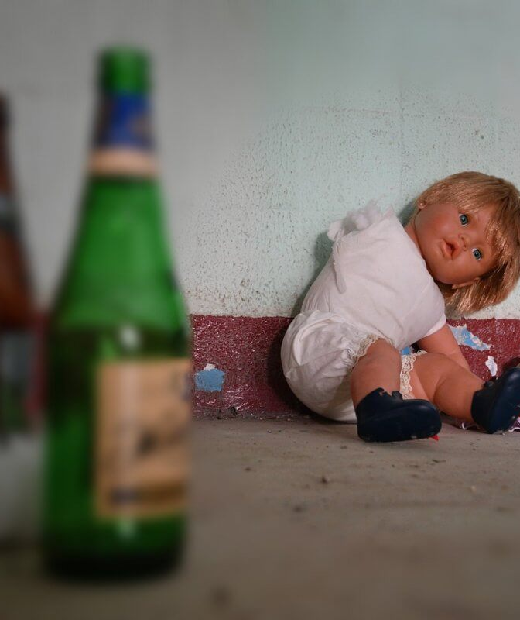
В январе-июне 2023 года выявлено 4 факта реализации должностными лицами торговых объектах Климовичского района спиртных напитков несовершеннолетним (виновные лица привлечены к административной ответственности по ст.13.11 ч.4 КоАП). Также установлено и привлечено к административной ответственности 7 взрослых лиц (6 мес. 2022г. – 17), вовлекших несовершеннолетних в антиобщественное поведение путем распития с последними спиртных напитков или их приобретения для лиц, не достигших 18-летнего возраста

Slide 31
Причинами совершения преступления коррупционной направленности являются: корысть; желание извлечь выгоду, используя служебные полномочия.
Кроме того, в ходе проводимых прокуратурой района проверок и мониторингов выявлялись нарушения законодательства о государственных закупках товаров (работ, услуг). Внесены акты прокурорского реагирования, 6 лиц привлечено к административной ответственности по ст.12.9 ч.2 КоАП, 1 лицо – освобождено от административной ответственности по ст.12.9 ч.1 КоАП с вынесением предупреждения

